Slide 1

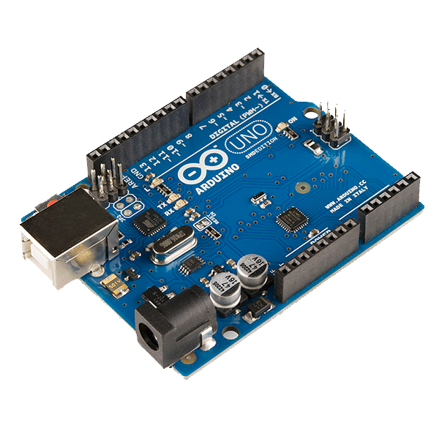
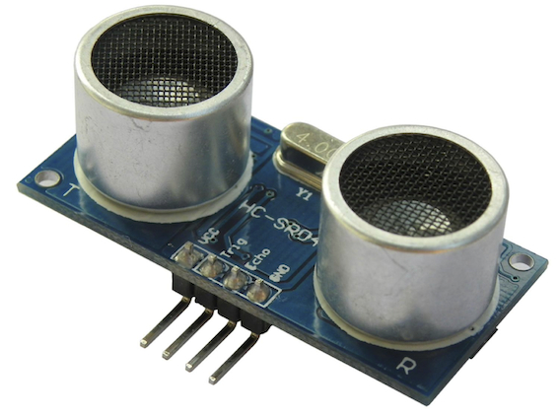
Arduino

Slide 2
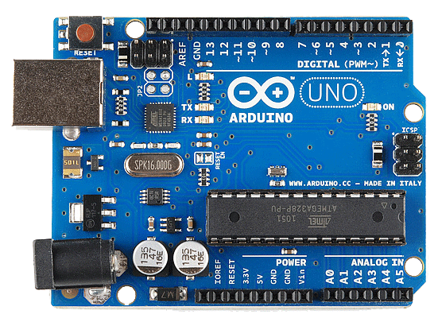
目錄
Arduino起源
板子介紹
應用
實驗介紹

Slide 3
(一)Arduino的起源
Massimo Banzi 之前是義大利 Ivrea 一家高科技設計學校的老師，他的學生們經常抱怨找不到便宜好用的微處理機控制器。西元2005年， Massimo Banzi 跟David Cuartielles 討論了這個問題，David Cuartielles 是一個西班牙籍晶片工程師，當時是這所學校的訪問學者。兩人討論之後，決定自己設計電路板，並引入了Banzi 的學生 David Mellis 為電路板設計開發用的語言。兩天以後，David Mellis 就寫出了程式碼。又過了幾天，電路板就完工了。於是他們將這塊電路板命名為『Arduino』。

Slide 4
設計
當初Arduino設計的觀點，就是希望針對『不懂電腦語言的族群』，也能用 Arduino 做出很酷的東西，例如：對感測器作出回應、閃爍燈光、控制馬達…等等。

Slide 5
免費的開放空間
Banzi，Cuartielles和Mellis把設計圖放到了網際網路上。他們保持設計的開放源碼(Open Source)理念，因為版權法可以監管開放原始碼軟體，卻很難用在硬體上，他們決定採用創用CC許可。
創用CC(Creative_Commons, 2013)是為保護開放版權行為而出現的類似GPL[1]的一種許可（license），來自於自由軟體[2]基金會 (Free Software Foundation) 的 GNU 通用公共授權條款 (GNU GPL)：在創用CC許可下，任何人都被允許生產電路板的複製品，且還能重新設計，甚至銷售原設計的複製品。你還不需要付版稅，甚至不用取得 Arduino 團隊的許可。

Slide 6
Arduino的特色
開放原始碼的電路圖設計，程式開發介面
http://www.arduino.cc/官網的資料都是免費下載的，也可依需求自己修改!!
Arduino 可使用ISCP線上燒入器，自我將新的IC晶片燒入「bootloader」。
可依據官方電路圖(http://www.arduino.cc/)，簡化Arduino模組，完成獨立運作的微處理機控制模組
感測器可簡單連接各式各樣的電子元件 (紅外線,超音波,熱敏電阻,光敏電阻,伺服馬達,…等)
支援多樣的互動程式開發工具
使用低價格的微處理控制器(ATMEGA8-16)
USB介面，不需外接電源。另外有提供9VDC輸入
應用方面，利用Arduino，突破以往只能使用滑鼠，鍵盤，CCD等輸入的裝置的互動內容，可以更簡單地達成單人或多人遊戲互動

Slide 7
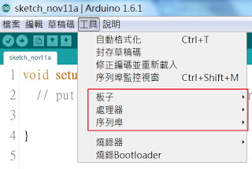
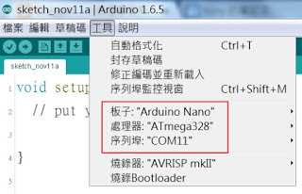
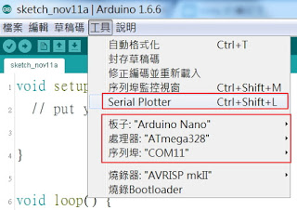
Arduino版本比較
Arduino版本 | 1.6.1 | 1.6.5 | 1.6.6
Java版本 | 7 | 7 | 8
差別 | 需要手動選板子 / 處理器 / 序列埠 | 自動選板子 / 處理器 / 序列埠 | 新增Serial Plotter 功能

Slide 8
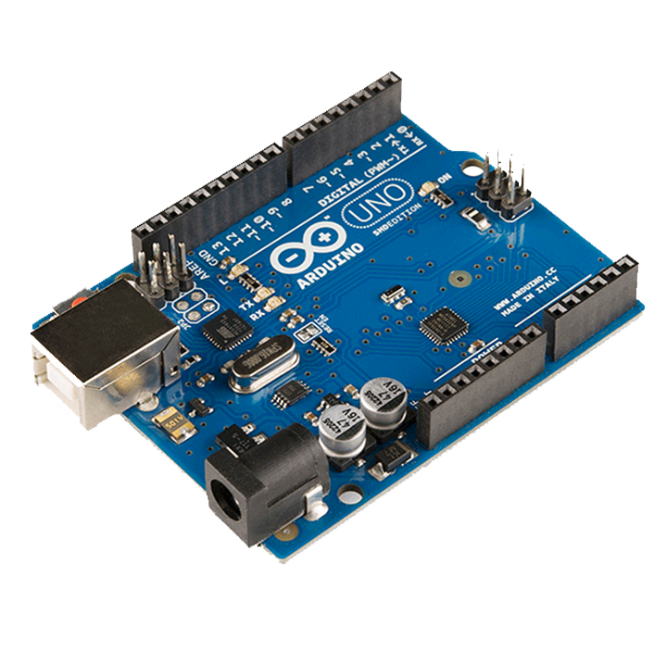
(二)Arduino板介紹

Slide 9
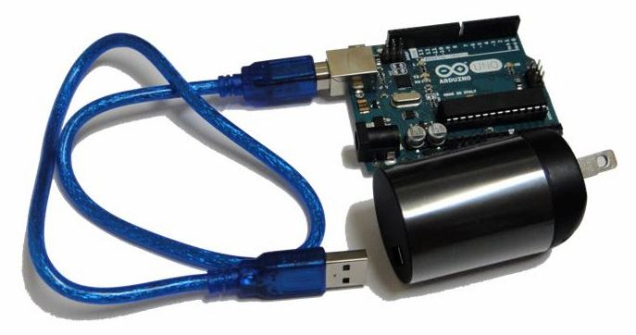
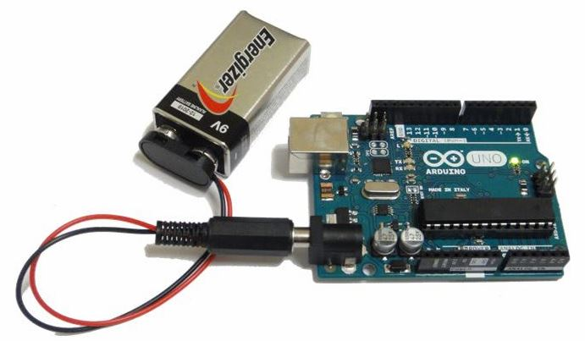
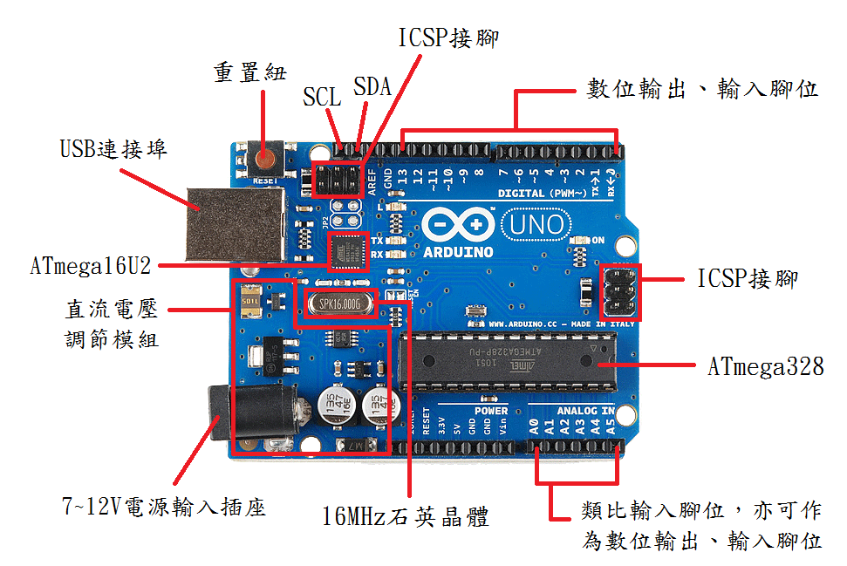
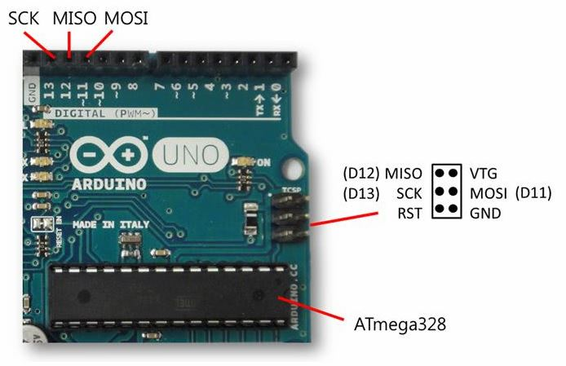
Arduino Uno

Slide 10
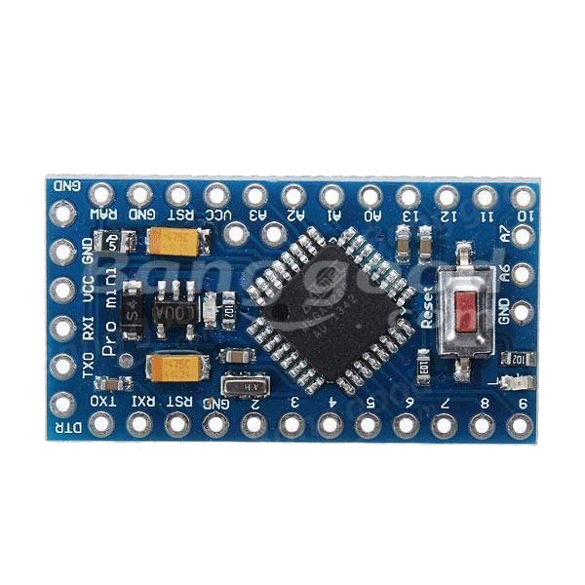
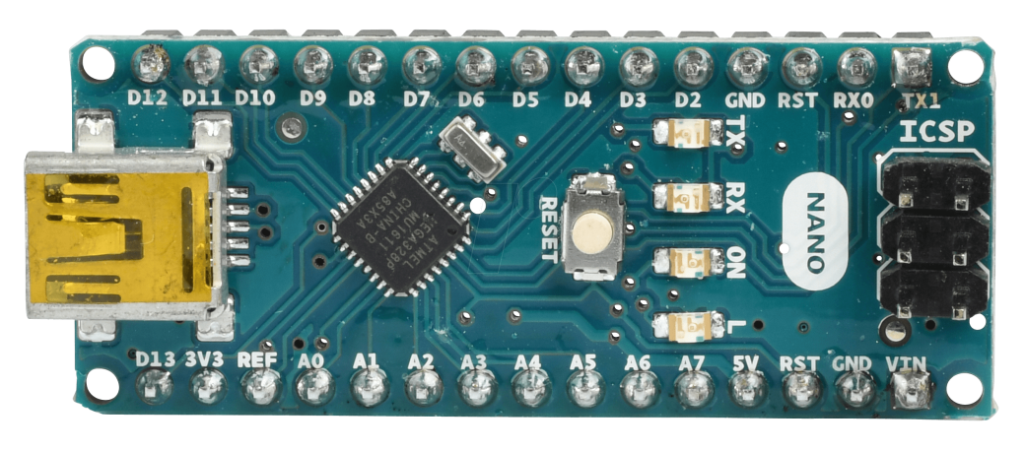
Arduino Nano Arduino Pro Mini

Slide 11
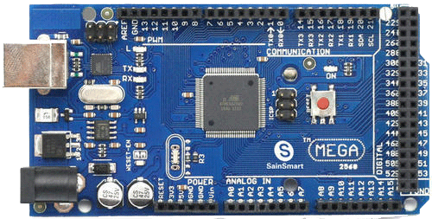
Arduino Mega2560

Slide 12
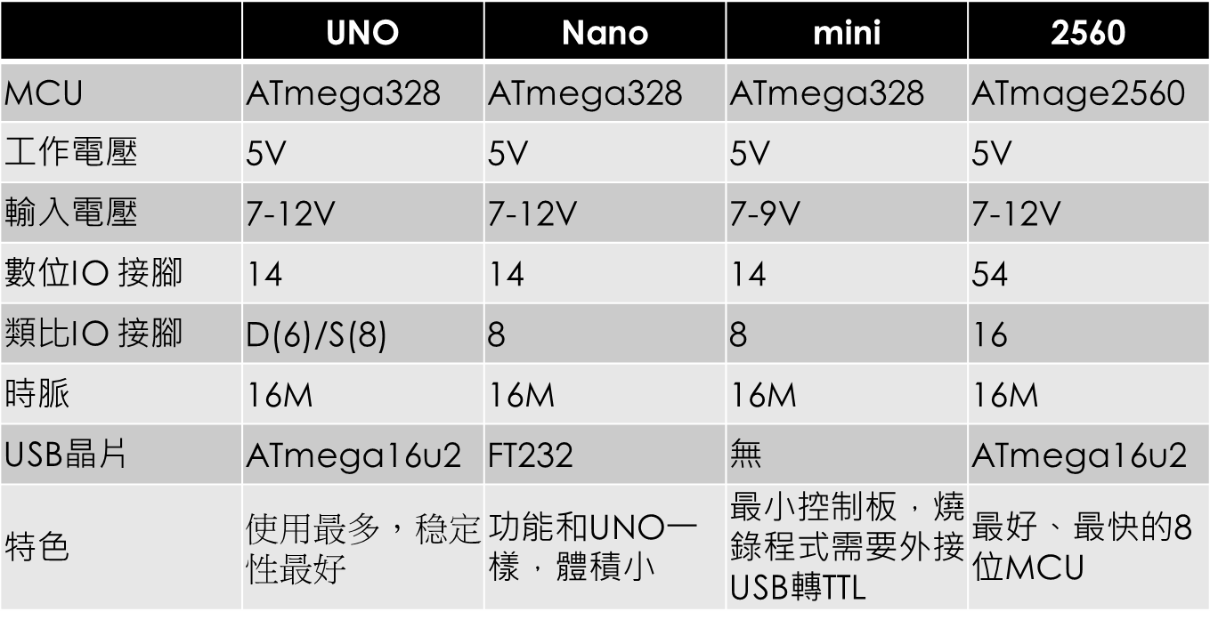
Arduino板比較

Slide 13
(三) 應用
一 蜂鳴器
二 超音波+蜂鳴器
三 藍芽模組
四 物聯網

Slide 14
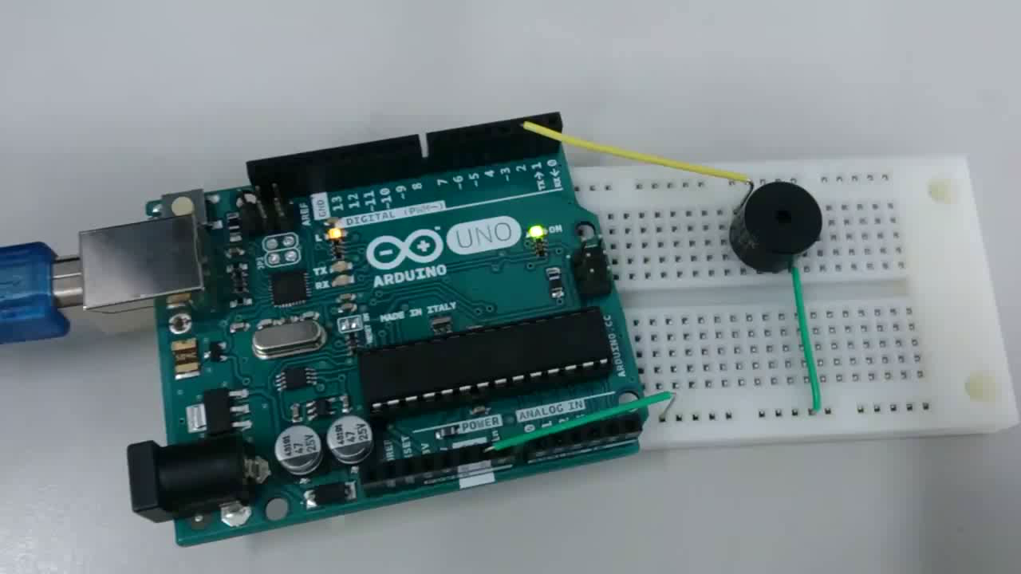
簡單蜂鳴器

Slide 15
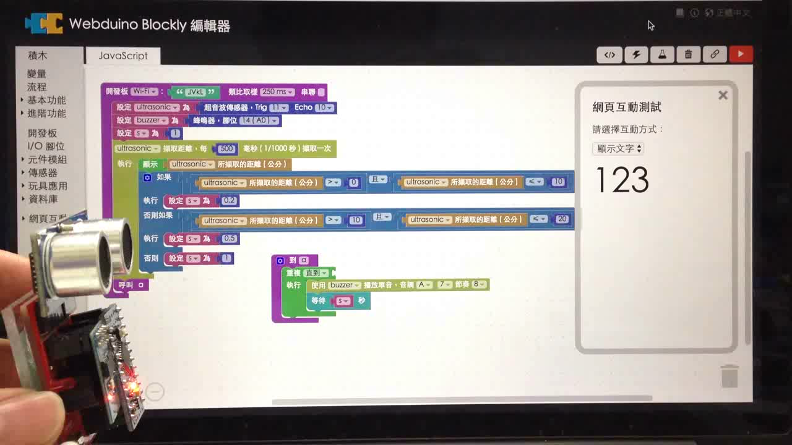
超音波+蜂鳴器

Slide 16
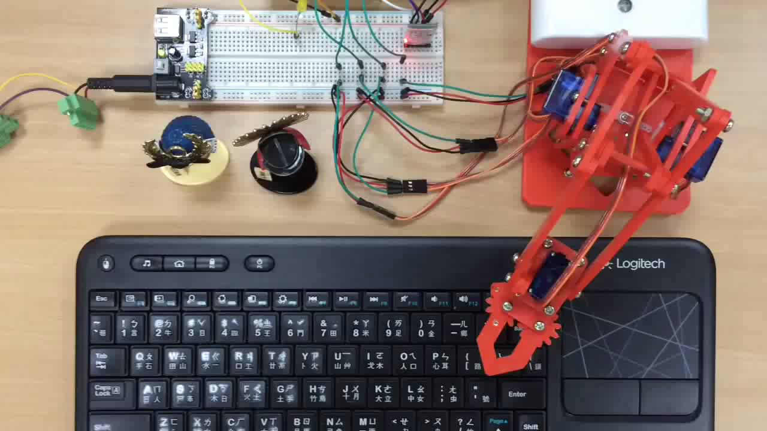
藍芽模組

Slide 17
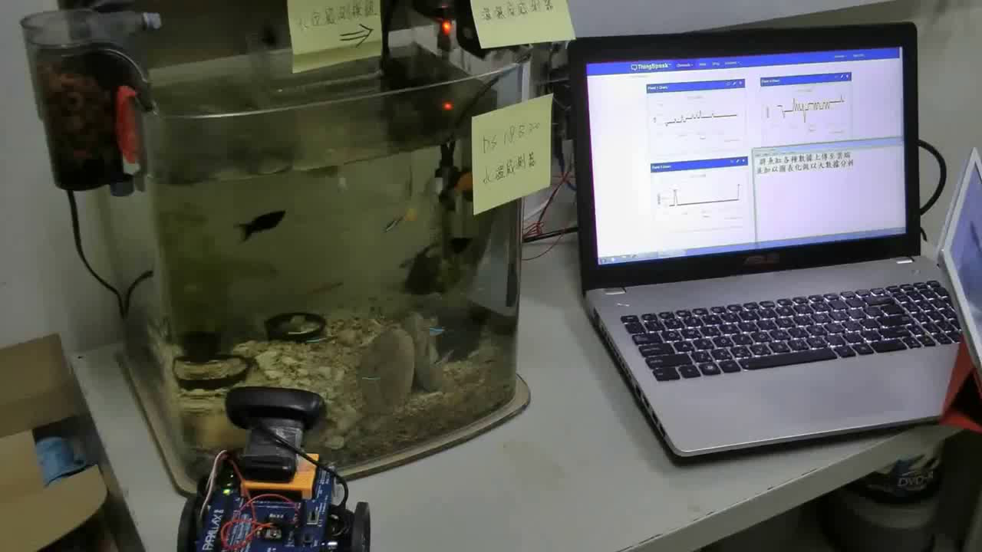
物聯網

Slide 18
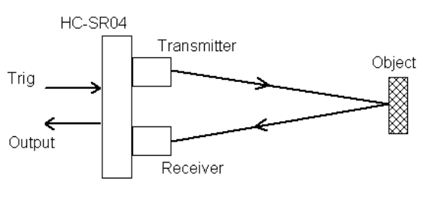
(四)實驗實物介紹:HC-RS04
超音波感測器(HC-RS04)是由超音波發射器、接收器和控制電路所組成。當它被觸發的時候，會發射一連串 40 kHz 的聲波並且從離它最近的物體接收回音。超音波是人類耳朵無法聽見的聲音，因為它的頻率很高。
如左圖所示，超音波測量距離的方法，是測量聲音在感測器與物體之間往返經過的時間。
HC-RS04

Slide 19
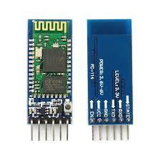
實驗實物介紹:HC-05
在Arduino的搭配上，比較常見的是HC-05，其藍芽符合V2.1+EDR的規範，並且支援SSP(Serial Port Profile)的藍芽模組，讓使用者從電腦或是手機連線時可以視為序列阜的裝置。
左圖為Arduino與HC-05的接線腳位對應。
HC-05
AT 模式 |  | 連線模式
Arduino | HC-05 | Arduino | HC-05
3.3V | 3.3V | 5V | VCC
GND | GND | GND | GND
RX (D0) | TXD | RX (D0) | TXD
TX (D1) | RXD | TX (D1) | RXD
5V | Key(HC-05 only)

Slide 20
實驗介紹
1.實驗項目：藍芽無線模組+超音波感測器
2.實驗目標：將藍芽與超音感測結合，再將數值透過電腦超級終端機顯示出來
3.實驗架構圖：
4.實驗步驟：
將開發板與HC-SR04超音波感測器和HC-05藍芽依照接線圖將線路接好
HC-SR04接腳:Vcc接到5V,Trig接到PIN腳12,Echo接到PIN腳13,GND接到GND
HC-05接腳:Vcc50接到5V,GND接到GND,RXD接到TX,TXD接到RD
兩個都要使用時，因為Uno只有一個5V請把藍牙接到3.3V，超音波維持在5V數據才不會出錯
備註:在燒錄藍芽程式碼時,不可接上RX,TX接腳(先燒好程式碼,拔下USB後,再將RX,TX接腳
接上,最後再接上USB，USB和藍牙共用同一個 port )

Slide 21
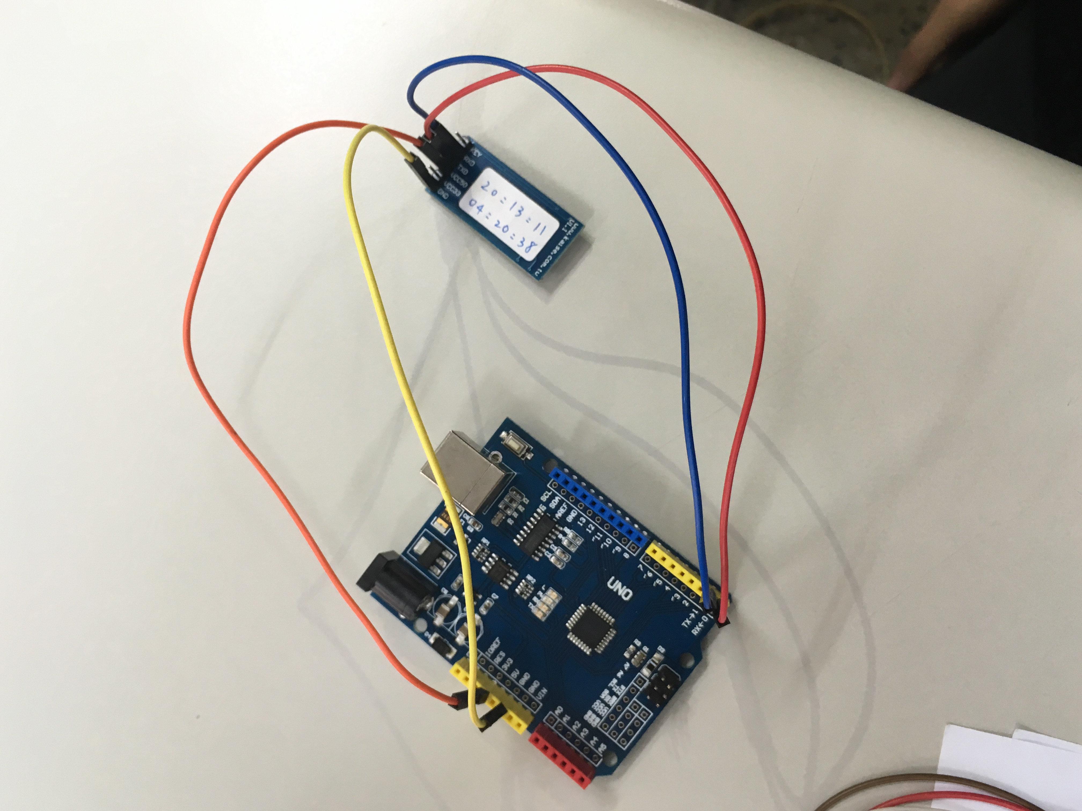
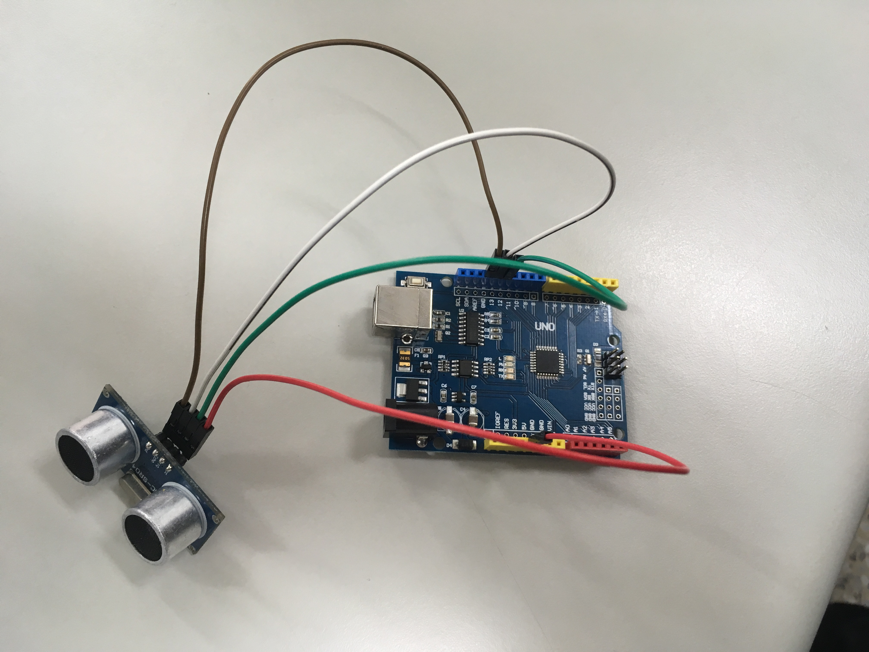
接腳連接圖
藍牙接腳連接圖
超音波接腳連接圖

Slide 22
程式碼
#include <Ultrasonic.h>
#define TRIGGER_PIN 12
#define ECHO_PIN 13
Ultrasonic ultrasonic(TRIGGER_PIN, ECHO_PIN);
void setup()
{
Serial.begin(9600);
}
void loop()
{
float cmMsec, inMsec;
long microsec = ultrasonic.timing();
cmMsec = ultrasonic.convert(microsec, Ultrasonic::CM);
inMsec = ultrasonic.convert(microsec, Ultrasonic::IN);
Serial.print("MS: ");
Serial.print(microsec);
Serial.print(", CM: ");
Serial.print(cmMsec);
Serial.print(", IN: ");
Serial.println(inMsec);
delay(1000);
if (Serial.available())
Serial.write(Serial.read());
}

Slide 23
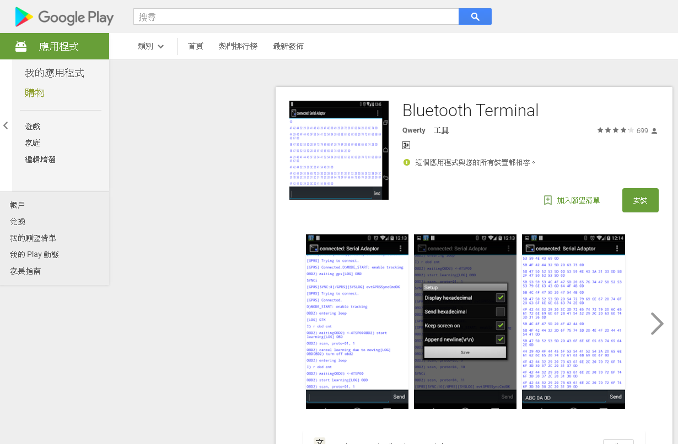
Google Play 下載終端機 Android APP
Google Play限定Android手機使用

Slide 24
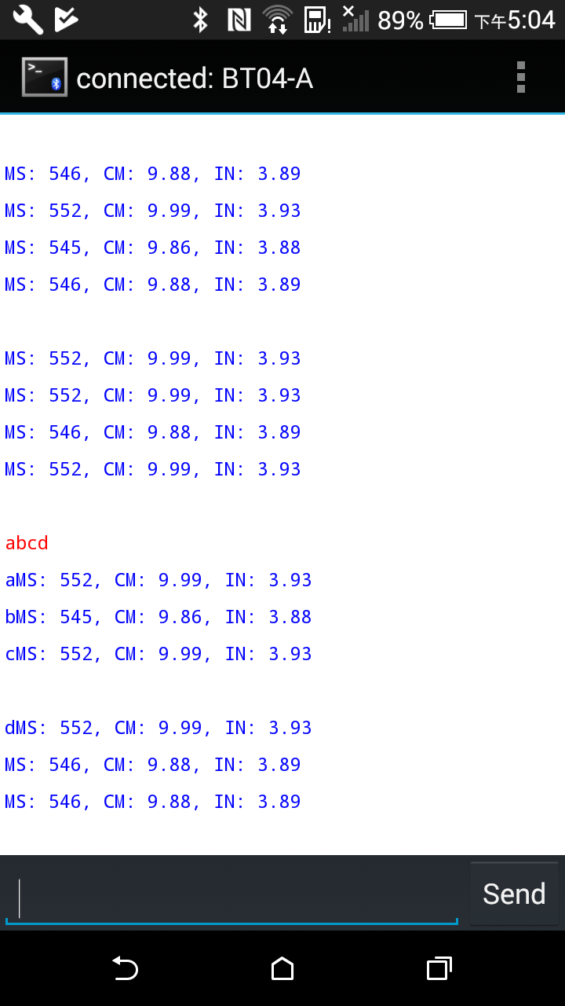
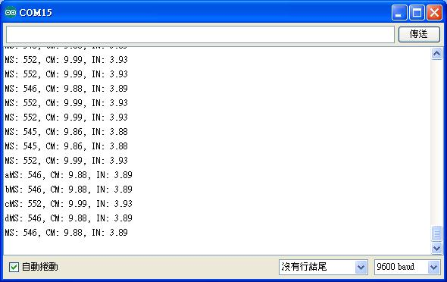
測試
在這裡輸入abcd
在手機App的終端機裡輸入abcd後，藍牙可以接收到並且回傳訊息

Slide 25

Thank you for watching

